Slide 1

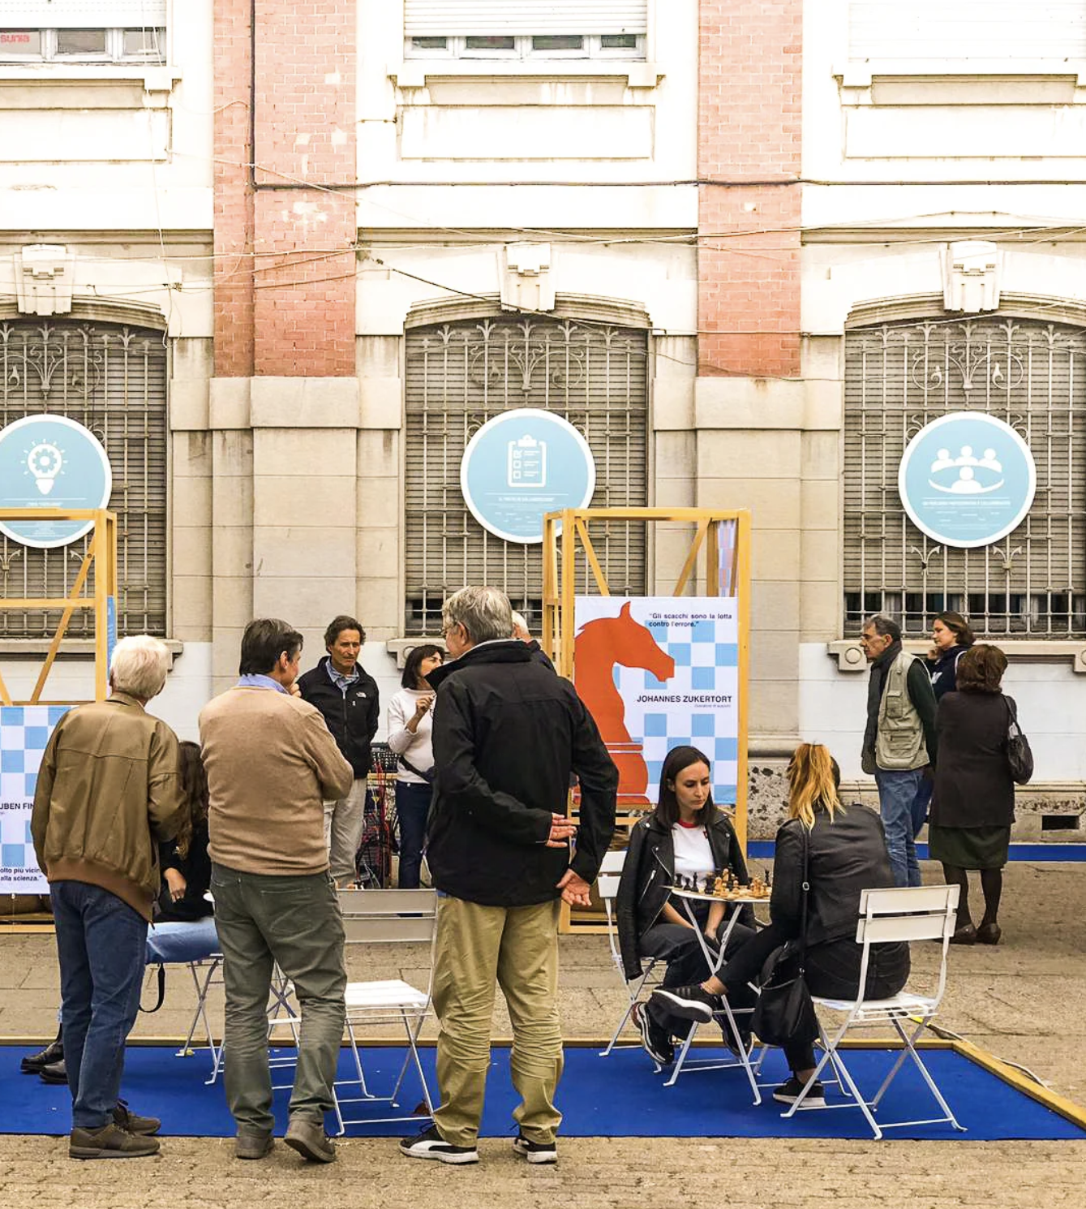
AVVISO PUBBLICO APERTO DAL 5/3/25 Milano Attiva
Commissione Consiliare
27/08/2025

Slide 2
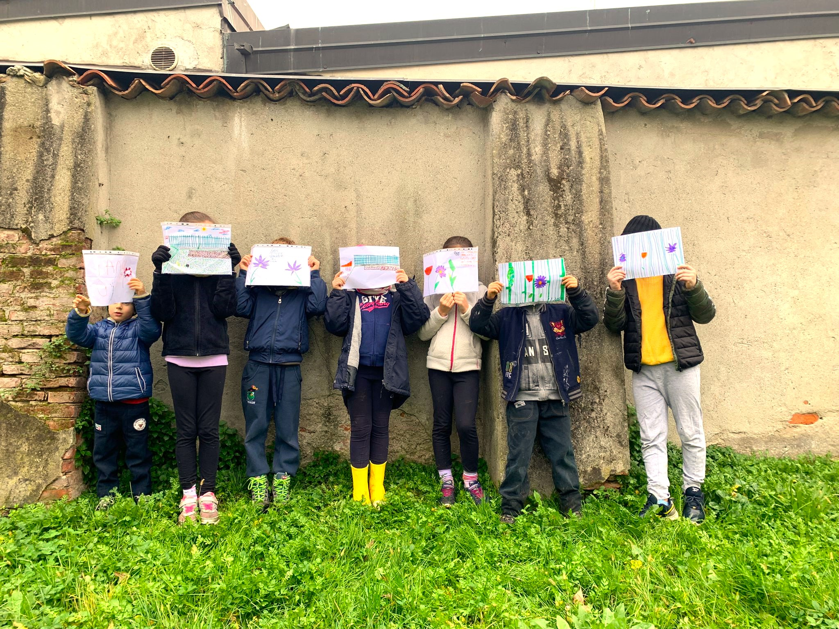
Milano Attiva:gli obiettivi
v
o
i
tt
e
i
Trovare nuovi alleati nei percorsi di cura e contribuzione positiva alla città, allargare la platea di chi partecipa: dagli esperti di partecipazione di oggi ai cittadini attivi di domani
AVVISO PUBBLICO PER LA RACCOLTA DI PROPOSTE DI COLLABORAZIONE PER LA PARTECIPAZIONE DEI CITTADINI ALLA RIGENERAZIONE
E CURA DEI BENI COMUNI DELLA CITTÀ
b
o
?
a
s
o
c
PROMOZIONE PROCESSI DI RIGENERAZIONE URBANA
trasformazione materiale e fisica di spazi urbani,
ma anche azioni che stimolino la dimensione sociale
COSTRUZIONE FORME DI GOVERNANCE COLLABORATIVA
per garantire la trasversalità dei processi di amministrazione condivisa, ma anche consolidare il ruolo dei Municipi quali soggetti attivi di promozione della partecipazione dei cittadini alla vita pubblica
e
?
m
o
c
ORIENTAMENTO
delle istanze cittadine
SEMPLIFICAZIONE
del punto di contatto con l’Amministrazione
EFFICIENTAMENTO
del processo di attuazione

Slide 3
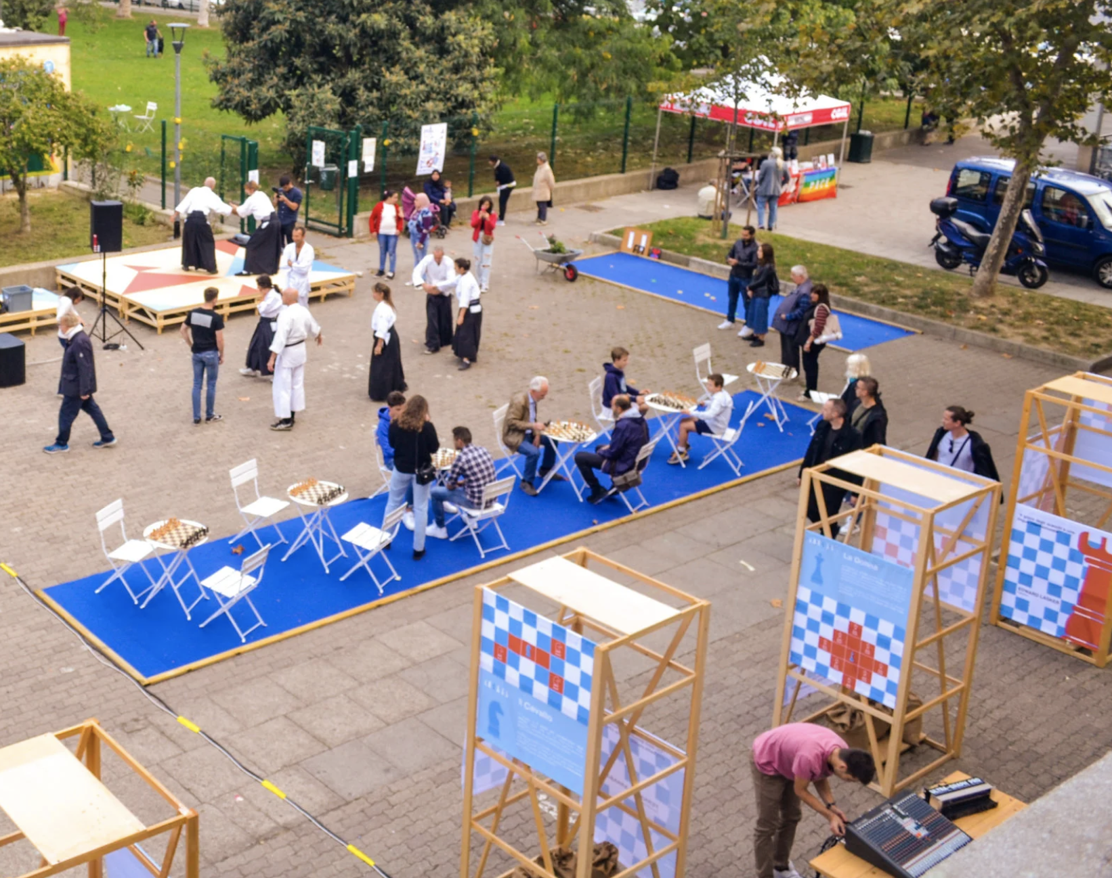
Milano Attiva: le modalità
à
t
i
l
a
d
PUNTO DI ACCESSO UNICO
unico canale di ingresso delle istanze progettuali per chi intende avviare con l’Amministrazione percorsi collaborativi
o
m
SISTEMATIZZAZIONE PROCESSO DI VALUTAZIONE
iter di verifica istruttoria delle proposte di collaborazione, garantendo l’ottimizzazione del processo di valutazione e di riscontro alle istanze
RAFFORZAMENTO DELL’ATTUAZIONE DELLE PROPOSTE
struttura che consente di individuare lo strumento più adeguato a realizzare la proposta, avviare percorsi di co-progettazione, abilitare possibili collaborazioni tra soggetti diversi

Slide 4
Ruolo del Gruppo di Lavoro
Il Gruppo di Lavoro, nominato dal Direttore Generale, è composto - oltre da un Coordinatore e dal Responsabile del Procedimento, della Direzione che ha indetto la procedura - dal Direttore Area Municipi e dai Dirigenti delle strutture organizzative dell’Ente che a vario titolo sono coinvolte nell’iter di valutazione tecnica delle proposte di collaborazione.
In particolare, verifica:
• la coerenza con gli obiettivi dell’Amministrazione indirizzando, ove necessario, la proposta di collaborazione alla competente Direzione dell’Ente;
• la fattibilità tecnica e la sostenibilità economica, acquisendo, se necessario, dalle competenti strutture tecniche dell’Ente pareri e/o nullaosta propedeutici.
• le caratteristiche e qualità del progetto;
• la durata del progetto;
•

Slide 5
Presentazione delle proposte
Le proposte potranno essere presentate in ogni momento durante la pubblicazione. Al fine di consentire la gestione delle domande pervenute nonché le successive fasi di elaborazione e di avvio delle attività, le valutazioni delle proposte verranno effettuate con le seguenti tempistiche:
  dal 1°marzo, per le proposte pervenute entro il 28 febbraio di ciascun anno;
  dal 1°luglio, per le proposte pervenute entro il 30 giugno di ciascun anno;
  dal 1°novembre, per le proposte pervenute entro il 31 ottobre di ciascun anno.
Solo per il 2025, primo anno di pubblicazione dell'Avviso, le tempistiche di valutazione saranno le seguenti:
dal 1°aprile, per le proposte pervenute entro il 31 marzo 2025;
dal 1°luglio, per le proposte pervenute entro il 30 giugno 2025;
dal 1°novembre, per le proposte pervenute entro il 31 ottobre 2025.
•

Slide 6
Ambiti di intervento e proposte per ciascun ambito
I Finestra II Finestra Totale
11
8
7
1
6
2
6
0
17
10
13
1
cura e rivitalizzazione di spazi urbani pubblici o ad uso pubblico
attivazione di iniziative culturali con finalità socio/educative
cura e rivitalizzazione di spazi verdi
salvaguardia e miglioramento delle condizioni dell’ambiente
attivazione di iniziative di promozione della cultura dello sport e del benessere
attivazione di iniziative ludico/ricreative di interesse sociale
valorizzazione del patrimonio pubblico e del paesaggio;
promozione della partecipazione politica e civica
promozione delle pari opportunità e delle iniziative di aiuto reciproco
promozione di pratiche etiche e sostenibili nelle attività di soggetti privati (RSI)

Slide 7
Tipologia dei soggetti proponenti
I Finestra II Finestra Totale
Associazione/ETS
Gruppi informali
Altro ente pubblico o privato*
Soggetto imprenditoriale
Scuole/università
Comitati
11 6 17
8 3 11
4 1 5
3 4 7
1 0 1
* Past Forward Srl, LATO D Srls, CDI - centro diagnostico italiano, TABIBNIA SRL
​
0

Slide 8
Sostenibilità economica proposte
Assenza finanziamento da parte del privato 9 proposte = 22%
Ipotesi finanziamento da parte del privato tramite sponsor/partecipazione a bandi/crowdfunding civico 21 proposte = 51%
Garanzia finanziamento da parte del privato 11 proposte = 27%
Possibili canali di finanziamento per le proposte non sostenute economicamente dai proponenti:
- Ricerca sostenitori da parte dell’Amministrazione
Incontro con Fondazioni: effettuato in maggio per prima finestra – calendarizzato 25 settembre per seconda finestra
- Sinergia con crowdfunding civico della Direzione Economia Urbana - scadenza 31 ottobre
già verificato per Parklet China Town/OpenCityArt4/Barona Condivisa/CooltivAttezzi
- Eventuali risorse in conto capitale Bilancio 2026/finanziamenti da fondi europei

Slide 9
Proposte realizzate e di prossima realizzazione
Summer Camp ‘25
Reading PlayGround
Playground Sportivo Piazza Paci
Arte che Unisce
Patti di collaborazione firmati per utilizzo cortili scolastici Camp Turroni (Mun.2), ICS Alda Merini (Mun. 8), ICS Marelli Dudovich (Mun.9);
Analisi condotta dagli studenti del Politecnico e della Chinese University of Hong Kong sulla collocazione di un reading playground in tre diverse aree del Municipio 2;
Rifacimento del playground esistente e introduzione nuovi elementi di arredo urbano (Mun. 6). Interlocuzione avanzata;
Addendum al Patto di collaborazione di Via Nervesa (Mun.4) di prossima sottoscrizione;
​
0

Slide 10
Proposte realizzate e di prossima realizzazione
Play Places
Piazzale Selinunte
Gift of Colour
Collocazione di attrezzature sportive finanziate dal proponente nell’area individuata di Via Sacco (Mun.7). Interlocuzione avanzata.
Collocazione di attrezzatura sportiva e arredi urbani finanziati dal proponente nell’area individuata di Piazzale Selinunte (Mun.7). Interlocuzione avanzata.
Utilizzo di orti urbani in area decentrata della città (Orti T Noce o Cascina Campazzino) per la creazione di materiale tessile circolare e coinvolgimento studenti settore moda e giovani residenti (Mun.5). Interlocuzione avanzata.
​
0

Slide 11
LE PROPOSTE
Alla 1° finestra di valutazione 31/3/2025

Slide 12
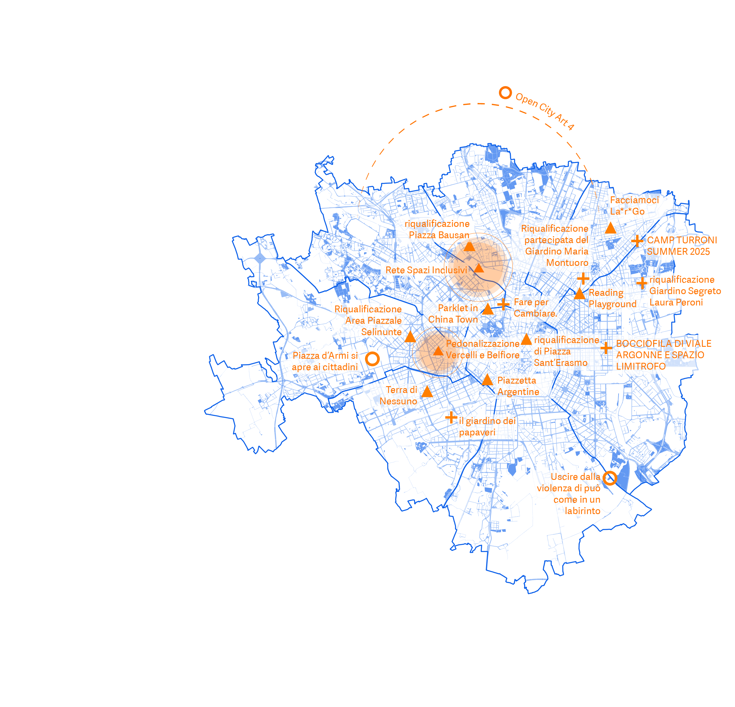
Localizzazione proposte
INTERVENTI CON AREE
DA INDIVIDUARE
Gift of colour per Milano
Spazio Futuro – Educazione alla Mobilità e alla Sostenibilità
Re-wild
Play Places
Arte che unisce. I Colori della speranza
Reading Playground
PROPOSTE NON LOCALIZZABILI
Passeggiate patrimoniali in periferia
progetto smart air lab - da smartcity a smart air city
Municipi | Numero Progetti
1 | 5
2 | 5
3 | 2
4 | 3
5 | 0
6 | 4
7 | 4
8 | 5
9 | 4
27​
Numero totale delle proposte

Slide 13
Ambito: Cura e rivitalizzazione di spazi urbani pubblici o ad uso pubblico – 11 proposte
Sintesi proposte
Nome progetto | Oggetto della proposta | Direzioni coinvolte | Referente proposto
Riqualificazione di Piazza Bausan | Riqualificazione piazza | Municipi, Mobilità, Amat, Infrastrutture Spazio Pubblico, AGMP, Verde | AGMP (con supporto di AMAT)
Riqualificazione Area Piazzale Selinunte | Riqualificazione spazi pubblici per lo sport | Amat, AGMP, Giovani e Sport, Arredo Urbano, Municipi, Verde | AGMP (con supporto di AMAT)
Parklet in China Town | Inserimento di un parklet (urbanistica tattica, arredo urbano) | AGMP, Amat, Infrastrutture, Spazio Pubblico-Arredo Urbano, Mobilità, Municipi | AGMP (con supporto di AMAT + PoliMi Queer City)
Rete spazi inclusivi | Microinterventi di riqualificazione con le scuole a Dergano-Bovisa-Maciachini | Municipi, AGMP, Verde, Arredo Urbano, Educazione, Amat, Mobilità | AGMP (con supporto di AMAT)
Pedonalizzazione e riqualificazione di Corso Vercelli e via Belfiore, Pagano | Urbanistica tattica e successiva riqualificazione strutturale | Municipi, AGMP, Mobilità, Infrastrutture, Spazio Pubblico, Amat | AGMP (con supporto di AMAT)
Play places (CDI) | Riqualificazione spazi urbani per lo sport | AGMP, Amat, Municipi, Verde, Sport | AGMP (con supporto di AMAT)

Slide 14
Ambito - cura e rivitalizzazione di spazi urbani pubblici o ad uso pubblico
Nome progetto | Oggeto della proposta | Direzioni coinvolte | Referente proposto
Riqualificazione di Piazza Sant’Erasmo | Intervento di urbanistica tattica con vasi e arredo | AGMP, Amat, Mobilità, Municipi | AGMP (con supporto di Amat)
Piazzetta Argentine | Intervento di urbanistica tattica in area pedonale | AGMP, Amat, Mobilità, Municipi | AGMP (con supporto di Amat)
Facciamoci La*r*go | Intervento di urbanistica tattica e ciclabilità | Municipi, AGMP, Amat, Mobilità | AGMP (con supporto di Amat)
Ex chiosco Mimì Piazzale Baiamonti | Recupero e riattivazione chiosco | Municipi, Verde, Demanio, AGMP | -
Reading Play Ground. Un padiglione per la lettura, la creatività e l'immaginazione | Realizzazione architettura temporanea per bambin* | Municipi, AGMP, Amat | AGMP (con supporto di Amat) / Municipio 2
Notes:
proposta autofinanziata o esigenza da sottoporre all'amministrazione?
se si individua che è un intervento calato nelle competenze di una o più direzioni non fare lavoro doppio
convergenza con le politiche dell'amministrazione

Slide 15
Ambito - cura e rivitalizzazione di spazi verdi, biodiversità – 7 proposte
Sintesi proposte
Nome progetto | Oggetto della proposta | Direzioni coinvolte | Referente proposto
Il giardino dei papaveri (via Bussola) | Riqualificazione e attivazione area verde demaniale | Municipi, Demanio, Verde | AGMP -> Municipio 6
Terra di Nessuno | Recupero spazio verde adiacente alla scuola | Resilienza urbana, Municipi, AGMP, Demanio, Verde | AGMP -> Direzione Resilienza Urbana
Re-wild | Reintroduzione animali in parchi cittadini | Municipi, Verde, Ambiente, Garante Animali | -
Bocciofila di viale Argonne e spazio coperto limitrofo | Attivazione area bocciofila | Municipi, AGMP, Verde, Arredo Urbano | Municipio 3
Riqualificazione Giardino segreto Laura Peroni | Cura e attivazione giardino | Municipi, Verde, Risorse Idriche, Igiene Ambientale, AGMP, Demanio, Area Pronto Intervento, Arredo Urbano | AGMP con Municipio 1
Camp Turroni Summer 2025 | Attivazione cortile scolastico | Municipi, AGMP, Città Resilienti, Verde, Educazione | Direzione Resilienza Urbana
Giardino Maria Montuoro (via dei Transiti) | Attivazione e cura giardino | Municipi, Verde, AGMP, Amat | Municipio 2 (con eventuale coinvolgimento di Italia Nostra)

Slide 16
Ambito – iniziative culturali con finalità socio-educative – 8 proposte
Nome progetto | Oggetto della proposta | Direzioni coinvolte | Referente proposto
Passeggiate patrimoniali in periferia | Valorizzazione luoghi identitari nei quartieri Quarto Oggiaro, Barona e Corvetto | Municipi | Municipio 4, 6, 8
Gift of colour per Milano | Inclusione giovani con attività a tema filiera tessile | Municipi Economia Urbana Moda e Design Politiche Giovanili Verde | AGMP -> Direzione Promozione Giovanile e Transizione Scuola Lavoro / Demanio
Spazio Futuro – Educazione alla Mobilità e alla sostenibilità | Spazi per scuola di educazione alla Mobilità | Municipi Demanio Mobilità Polizia Locale | AGMP / Demanio
Piazza d’Armi si apre ai cittadini | Apertura e passeggiate al parco Piazza d’Armi | Rigenerazione Urbana, Verde Municipi, Ambiente | AGMP
Uscire dalla violenza si può – Labirinto Cascina Carpana | Attività prevenzione violenza di genere a Cascina Carpana | Municipi Welfare Demanio | AGMP / Demanio
Arte che unisce. I colori della speranza | Laboratori di arteterapia con donne ucraine, per bambine/i | Municipi | Municipio 4
Arte e inclusione Myralab srl | Laboratori arteterapia a pagamento | Demanio, Welfare | AGMP / Demanio
Open city art 4 | Street actions con eventi artistici performativi su spazio pubblico + murales | Municipi Arte Pubblica | Municipio 2, 8, 9

Slide 17
19
Progetto smart air lab
Proposta generica. Richieste al proponente integrazioni e nel caso di riproporre domanda più dettagliata con seconda finestra : non pervenuta
Soggetto proponente
Tipologia soggetto
Altri soggetti attivi coinvolti
Soggetti che supportano il progetto
Municipio
Localizzazione geografica
Where people live
Soggetto imprenditoriale e quarto settore
//
//
M+
//
Obiettivi
Oggetto della proposta
Modalità di collaborazione
Sostenibilità economica
Esiti GdL
Miglioramento della qualità dell’aria in ambito urbano
Contributi al raggiungimento degli obiettivi sull’inquinamento atmosferico della città
Sperimentazione su larga scala di soluzioni si purificazione dell’aria (già testate con successo a Milano in un P.o.C. studiato dal CNR certificato Tuv Rehinland) in varie aree cittadine
In programma il coinvolgimento delle aziende con professionalità tecnica per l’istallazione delle soluzioni e di controllo, per il monitoraggio e la misurabilità dei risultati
Non definite in dettaglio. Il proponente cita Fondi Europei o Nazionali o Comunali, Sponsorizzazioni e Pubblicità come modalità di finanziamento
Richiesta di integrazioni su caratteristiche tecniche e sostenibilità economica del progetto

Slide 18
VALUTAZIONE PROPOSTE
2° finestra di valutazione 30/06/2025

Slide 19
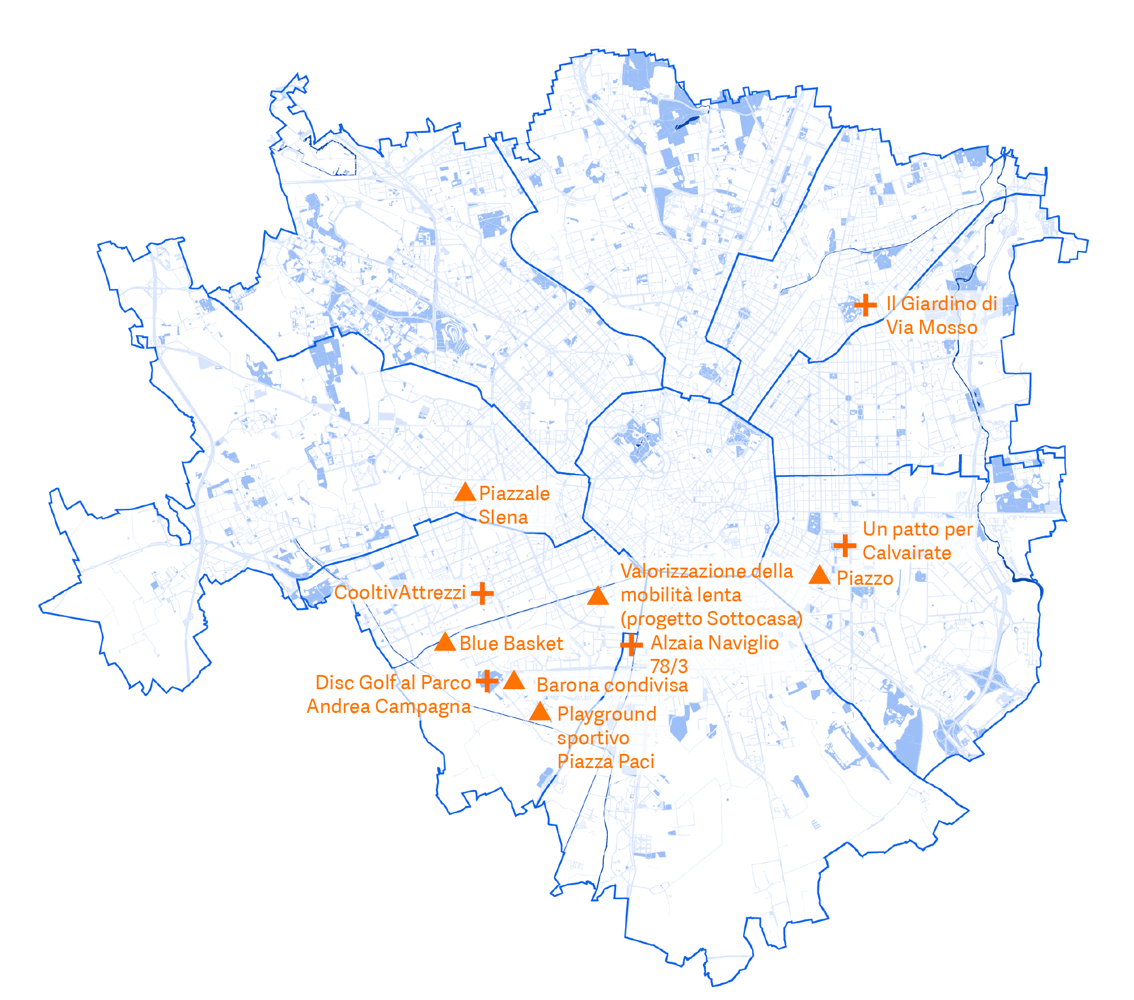
Localizzazione proposte
Municipi | Numero Progetti
1 | 0
2 | 1
3 | 3
4 | 2
5 | 1
6 | 6
7 | 1
8 | 0
9 | 0
INTERVENTI CON AREE DA INDIVIDUARE
Re-wild*
Una proposta contro la violenza di genere
Scuola Ucraina Optima
*proposta già presentata durante la prima finestra
14​
Numero totale delle proposte

Slide 20
Ambito - cura e rivitalizzazione di spazi urbani pubblici o ad uso pubblico – 6 proposte
Sintesi proposte
Nome progetto | Soggetto proponente | Oggetto della proposta | Direzioni coinvolte
Blue Basket | Gaetano La Peruta | Riqualificazione campo da basket Via Manfredonia (Zona San Cristoforo) attraverso attività di pitturazione della pavimentazione | Municipi Sport Verde
Valorizzazione del playground sportivo di Piazza Paci | Brand for the City | valorizzare il playground pubblico di Piazza Paci in stato di degrado per garantire una fruizione libera e in sicurezza da parte di tutto il quartiere. L’intervento prevede il rifacimento del campo da basket con nuova pavimentazione, canestri e reti di confinamento, l’inserimento di arredi urbani e la realizzazione di un’opera artistica sul playground. | Municipi Arredo Urbano Verde AGMP
Riqualificazione di Piazzale Siena | Comitato Piazzale Siena | Intendono rilanciare il progetto di riqualificazione di Piazzale Siena presentato nell'ambito di Piazze Aperte nel 2019 per migliorare la sicurezza e la vivibilità dello spazio. | Municipi Mobilità Amat AGMP
Piazzo | Liceo Scientifico Statale A. Einstein | Pedonalizzazione in chiave di urbanistica tattica dell'area antistante il liceo Einstein in via Einstein. Il progetto, garantendo l’inserimento di un’area 30 con una riorganizzazione degli stalli di sosta per le auto e inserendo un torna indietro sul limitare dell’area pedonale antistante gli edifici scolastici, vero centro della proposta. L’idea mira a trasformare un’area oggi destinata quasi interamente alla sosta delle auto in uno spazio sociale e di aggregazione | Municipi Mobilità Amat AGMP

Slide 21
Ambito - Cura e rivitalizzazione di spazi urbani pubblici o ad uso pubblico
Nome progetto | Soggetto proponente | Oggetto della proposta | Direzioni coinvolte
Valorizzazione della mobilità lenta nell’ambito del progetto Sottocasa | Save the Planet APS | Progetto di rigenerazione urbana e attivazione partecipata del Parco Baden Powell. L’intervento include un allargamento della superficie pedonale e la trasformazione di alcuni stalli auto in micro-parklet, dotati di rastrelliere per biciclette e sedute, al fine di favorire la mobilità dolce e la socialità di quartiere; inoltre mira a realizzare un nuovo attraversamento pedonale in via Lombardini, in corrispondenza dell'ingresso al parco e della già presente rampa sul marciapiede al fine di incrementare la sicurezza. | Municipi Mobilità Amat AGMP
Barona Condivisa | Forum Cooperazione e Tecnologia ETS | Trasformazione degli spazi in disuso tra gli edifici ERP di viale Faenza 25/27 in luoghi fruibili dagli abitanti di tali edifici, con l’organizzazione di attività sociali, culturali, ambientali e di ‘abbellimento’ e vivibilità. Il progetto intende promuovere le attività che già si svolgono negli spazi (caf, sportello Milano donna) integrandole con altre attività come le passeggiate di quartiere e attivare laboratori ludico didattici rivolti alla cittadinanza. | Municipi Agmp

Slide 22
Ambito - Cura e rivitalizzazione di spazi verdi, biodiversità – 6 proposte
Sintesi proposte
Nome progetto | Soggetto proponente | Oggetto della proposta | Direzioni coinvolte
Disc Golf al Parco Andrea Campagna | Ventitré Disc Golf a.s.d. | Realizzazione di un percoso ufficiale di Disc Golf da attivare in un'area verde pubblica. | Municipi Sport Verde
Giardino Mosso: una Piazza Verde per il quartiere | B - Cam | - creazione percorso pedonale che renda possibile l’uscita dei ragazzi di alcune classi della Scuola secondaria di primo grado IC Cappelli verso la Via Padova - una nuova collocazione dell’area rifiuti del punto di comunità mosso - la creazione di aree attrezzate (vegetali e minerali) dedicate a differenti attività che si possono svolgere nel Giardino, ripensato come spazio verde urbano capace di richiamare pubblici molteplici che vivono nel quartiere (famiglie-bambini-giovani-anziani) attraverso l’inserimento di funzioni da parco urbano, accoglienti per tutti, secondo un modello di presidio attivo nelle varie ore del giorno e della sera, durante tutte le stagioni, soprattutto nelle calde giornate dell’estate milanese per mitigare l’effetto delle isole di calore sui cittadini del quartiere. | Municipi Verde AGMP
Gestione aiuole Alzaia Naviglio 78/3 | Altavia Italia | Manutenzione e cura aiuole Via Alzaia Naviglio Pavese 78/3 e quelle presenti all'angolo con Via Imperia. | Municipio Verde
CooltivAttrezzi | ConservaMi Ets | Cura partecipata degli spazi verdi dell'ex cortile annesso all'ex scuola dell'infanzia di Via Scalabrini e i box presenti all'interno mediante anche la creazione di un presidio ambientale comunitario. All'interno dei box, creare un'attrezzeria condivisa e aperta. | Municipi Verde Educazione
Un patto per Calvairate | Aedo Società Cooperativa Impresa Sociale | Il progetto mira ad attivare un’azione collettiva di rigenerazione urbana del Giardino Luisa Sanfelice. Le azioni principali riguardano la sistemazione della struttura OFFLab, uno spazio che può diventare il luogo per la promozione della lettura; Interventi sull’estetica del Giardino realizzando un murales sui muri di confine; collocazione di elementi di arredo come panchine colorati e cestiini e installazione giochi inclusivi (richiesta al Mun) | Municipio Agmp Verde Occupazione Suolo

Slide 23
Ambito - Cura e rivitalizzazione di spazi verdi, biodiversità
Nome progetto | Soggetto proponente | Oggetto della proposta | Direzioni coinvolte
RE-WILD | ZOOFLASH Animal Agency | Reintroduzione di animali selvatici autoctoni da centri di recupero (cras) ad idonee aree attrezzate in parchi cittadini | Municipi Verde Ambiente Garante Animali

Slide 24
Ambito – iniziative culturali con finalità socio-educative – 2 proposte
Sintesi proposte
Nome progetto | Soggetto proponente | Oggetto della proposta | Direzioni coinvolte
Una proposta contro la violenza di genere | Nativa | realizzazione di un murale o di un’altra forma di espressione artistica in uno spazio pubblico di Milano, ispirandosi ad un'opera analoga già supportata da NATIVA a Roma nel quartiere San Lorenzo. | Municipi Arte Pubblica
Scuola Ucraina Optima | Forum Donne Ucraine | Creare un centro scientifico-educativo per il fine settimana, dedicato ai bambini ucraini (fascia 6-16) , garantendo loro l'accesso a un'istruzione di qualità conforme agli standard ucraini, preservando la loro identità culturale e promuovendo uno sviluppo armonioso. Si pone obiettivo di offrire lezioni basate sul programma scolastico ucraino, organizzare attività interattive di scienza, tecnologia, arte e studio delle lingue, fornire supporto psicologico per aiutare i bambini ad adattarsi al nuovo ambiente. | Municipio Demanio Agmp

